Slide 1
ACA0324 - Meteorologia Física I
(Microfísica de Nuvens)
Micael Amore Cecchini
Sala 315 – micael.cecchini@gmail.com
2º semestre 2019

Slide 2
sumário
Cap. 1 – Formação das gotas de nuvem
Cap. 2 – Crescimento de gotas por difusão de vapor
Cap. 3 – Crescimento de gotas por colisão-coalescência
Cap. 4 – Formação e crescimento de cristais de gelo
Cap. 5 – Distribuição de tamanho de hidrometeoros
Cap. 6 – Modelo de Nuvens

Slide 3
Distribuição de tamanho de hidrometeoros
A precipitação pode ser formada por processos quentes (coalescência) ou frios (difusão de vapor em cristais de gelo, agregação, riming e acreção).
Os processos frios são mais eficientes em transformar o vapor disponível da nuvem em hidrometeoros e precipitação:
  Ar saturado com relação à água líquida a –10ºC → ~10% supersaturação em relação ao gelo
  Ar saturado com relação à água líquida a – 20ºC → ~20% supersaturação em relação ao gelo
Logo, a taxa e acumulados de precipitação em nuvens frias são geralmente maiores do que a taxa e acumulados de precipitação em nuvens quentes.

Slide 4


Slide 5
Distribuição de tamanho de hidrometeoros
Nuvens quentes:
  São muito comuns em regiões marítimas e tropicais continentais (ex. Amazônia, principalmente estação chuvosa), onde o número de CCNs disponíveis para nucleação é menor. Isto implica num rápido crescimento das gotículas por difusão de vapor e rápida ativação do processo de coalescência gerando precipitação rapidamente.
gotas garoa e/ou chuva
precipitação
v_{T} > u
gotículas
de nuvem
gotas de
chuva
CCN
0,1 1 10 100 1000 μm

Slide 6
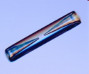





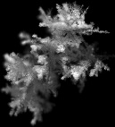

Distribuição de tamanho de hidrometeoros
Nuvens frias:
  Se a nuvem tiver energia dinâmica e termodinâmica suficientes, a nuvem pode crescer a níveis mais elevados com temperaturas abaixo de 0ºC da atmosfera antes de formar gotas grandes por coalescência e precipitar.
  Neste caso, a nuvem ativa os processos frios de formação de hidrometeoros (cristais de gelo, graupel, granizo, neve, agregados) aumentando sua capacidade de gerar precipitação.
+
||
0,1 1 10 100 1000 μm

Slide 7
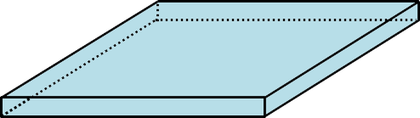
Distribuição de tamanho de hidrometeoros
Independente de como a precipitação foi formada (processos quentes ou frios), grande parte da precipitação que chega ao solo chega em forma de chuva (água líquida) na maior parte do planeta.
A característica da chuva mais comumente medida é a taxa de precipitação (mm h⁻¹) na superfície.
Relembrando o que é 1 mm de chuva:
1 mm de chuva = 1 litro de água
Lâmina de água de 1 mm em uma área de 1 m x 1m
Ou seja, mm de chuva é, na prática, “unidade de volume”.
1 litro de água
1 m
1 mm
1 m

Slide 8


Distribuição de tamanho de hidrometeoros
Uma descrição mais detalhada da chuva é dada pela função de distribuição de tamanho das gotas (DSD – do inglês, droplet size distribution), que expressa o número de gotas por intervalo de tamanho (geralmente diâmetro) por volume de ar, ou seja, concentração de gotas por intervalo de tamanho (por exemplo, m⁻³ mm⁻¹, onde m⁻³ é o volume de ar e mm⁻¹ é o intervalo de tamanho).
1 m
1 m
N(D)$=\frac{\# hidrometeoros}{V_{ar}dD}$
(m⁻³ mm⁻¹)
1 m
Assim a integral de DSD fornece a concentração total de gotas N_{T} (#/volume):
(m⁻³ mm⁻¹)
N(D)
$$N_{T}=\int{N\left(D\right)dD}$$
(m⁻³)
D (mm)
dD
(mm)

Slide 9
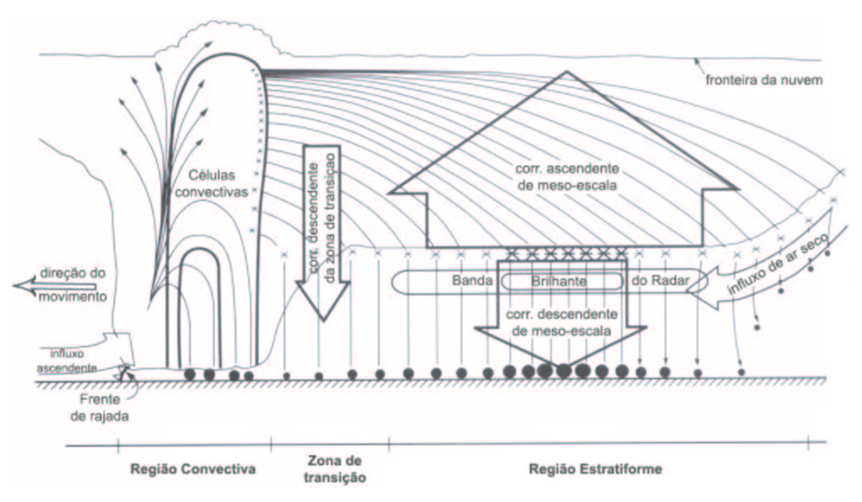
Distribuição de tamanho de hidrometeoros
A distribuição de tamanho de gotas varia no tempo (estágio de vida da nuvem) e no espaço (região da nuvem) e com o tipo de nuvem e é dependente dos processos microfísicos de formação dos hidrometeoros que chegarão ao solo em forma de precipitação.
Biggerstaff, M. I., and R. A. Houze, Jr., 1991: Kinematic and precipitation structure of the 10-11 June 1985 squall line. (http://dx.doi.org/10.1175/1520-0493(1991)119<3034:KAPSOT>2.0.CO;2)

Slide 10










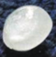
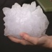
Distribuição de tamanho de hidrometeoros
A distribuição de tamanho de gotas varia no tempo (estágio de vida da nuvem) e no espaço (região da nuvem) e com o tipo de nuvem e é dependente dos processos microfísicos de formação dos hidrometeoros que chegarão ao solo em forma de precipitação.
Biggerstaff, M. I., and R. A. Houze, Jr., 1991: Kinematic and precipitation structure of the 10-11 June 1985 squall line. (http://dx.doi.org/10.1175/1520-0493(1991)119<3034:KAPSOT>2.0.CO;2)
Difusão de vapor
Difusão de vapor
+
Riming
||
Agregaçao
Agregação/
Riming
Coalescência
Acreção
Derretimento
Derretimento/
Precipitação
Difusão de vapor
Precipitação
Precipitação
Derretimento/
Precipitação
Chuva forte, com gotas grandes, rápida, podendo conter graupel/granizo
Chuva moderada, com gotas médias e pequenas
Chuva fraca e moderada com gotas menores, persistente e que pode gerar grandes acumulados

Slide 11
Distribuição de tamanho de hidrometeoros
Em geral, as distribuições de tamanho de gotas da precipitação em solo indicam uma rápida diminuição na concentração de gotas com o aumento do tamanho, pelo menos para diâmetros maiores que 1 mm.
Além disso, essas distribuições possuem uma variação sistemática da intensidade da precipitação, com o número relativo de gotas grandes tendendo a aumentar com o aumento da taxa de precipitação.

Slide 12
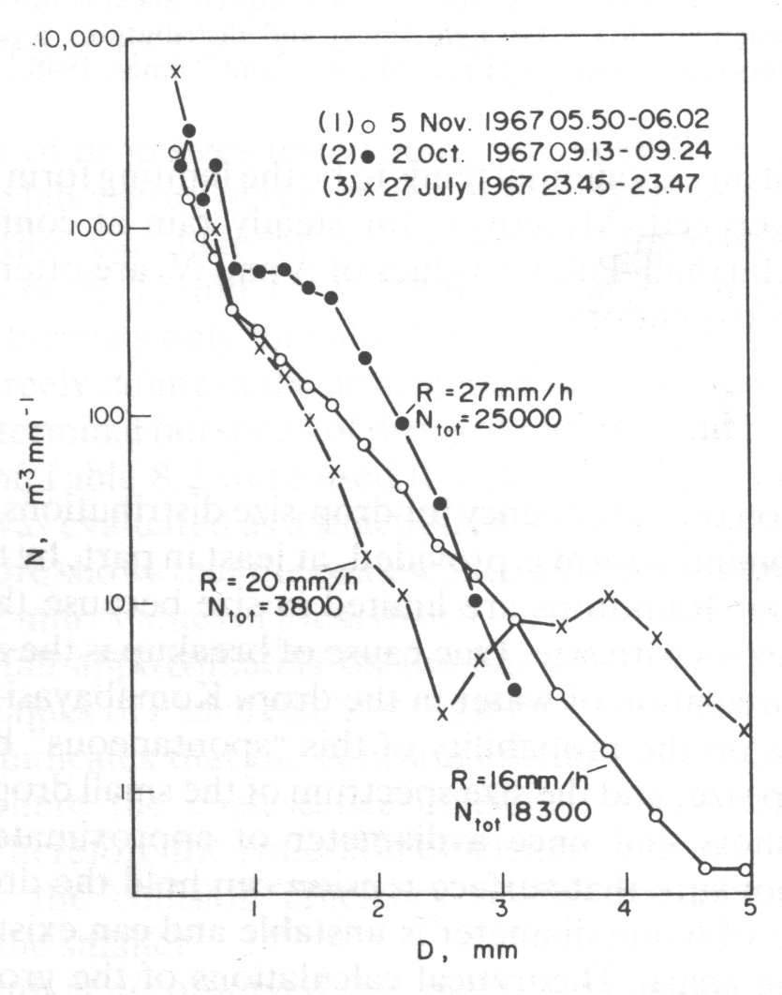
Distribuição de tamanho de hidrometeoros
O exemplo ao lado, e vários outros, indicam que a distribuição de tamanho de gotas de chuva tem a forma de uma exponencial negativa:
  N(D) = concentração de gotas por unidade de volume por unidade de tamanho (por exemplo, m⁻³ mm⁻¹)
  D é o diâmetro (intervalo de D no caso discreto)
  N₀ é parâmetro de interceptação (por exemplo, m⁻⁴ ou m⁻³ mm⁻¹ )
  Λ é o fator de inclinação (ex. mm⁻¹
DSD medida (Fig. 10.1 Rogers & Yau)
N₀
N(D) = N₀ exp(–ΛD)
Λ

Slide 13
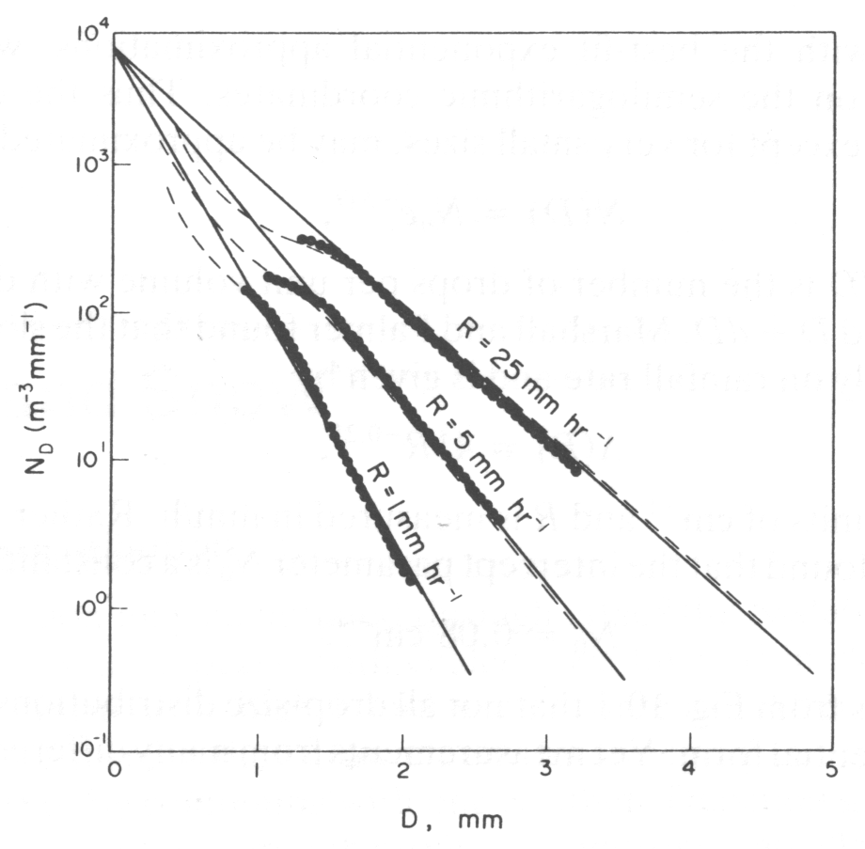
Distribuição de tamanho de hidrometeoros
Marshall e Palmer (1948) foram os primeiros a sugerirem essa aproximação baseado em medidas de chuva de verão em Ottawa, Canadá.
Esses autores também sugeriram que:
  o fator de inclinação é dependente da taxa de precipitação (R, mmh⁻¹):
  Λ(R) = 4,1 R^{-0,21} (mm⁻¹)
  Parâmetro de interceptação é constante:
  N₀ = 8.000 m⁻³ mm⁻¹
Marshall e Palmer (1948)

Slide 14
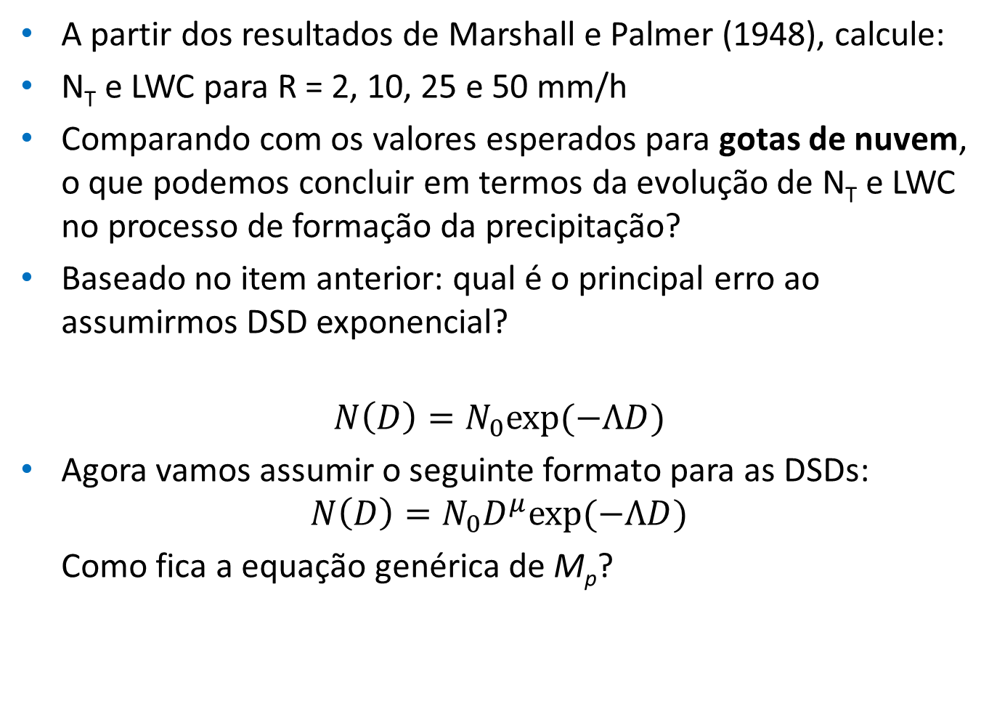
Exercício em Sala de Aula – PARA ENTREGAR
A partir dos resultados de Marshall e Palmer (1948), calcule:
N_{T} e LWC para R = 2, 10, 25 e 50 mm/h
Comparando com os valores esperados para gotas de nuvem, o que podemos concluir em termos da evolução de N_{T} e LWC no processo de formação da precipitação?
Baseado no item anterior: qual é o principal erro ao assumirmos DSD exponencial?
$$N\left(D\right)=N_{0}exp⁡(−ΛD)$$
Agora vamos assumir o seguinte formato para as DSDs:
$$N\left(D\right)=N_{0}D^{μ}exp⁡(−ΛD)$$
Como fica a equação genérica de M_{p}?
  N₀ = 8.000 m⁻³ mm⁻¹
  Λ(R) = 4,1 R^{-0,21} (mm⁻¹)

Slide 15
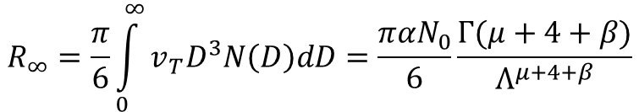

Distribuição de tamanho de hidrometeoros
Variáveis relacionadas à precipitação:
    Concentração total de gotas
    Taxa de precipitação
    Conteúdo de água líquida
Função gamma:
Integral da função gamma:
$$R_{∞}=\frac{π}{6}\int_{0}^{∞}{v_{T}D^{3}N\left(D\right)dD}=\frac{παN_{0}}{6}\frac{Γ(μ+4+β)}{Λ^{μ+4+β}}$$
$$v_{T}=αD^{β}$$

Slide 16
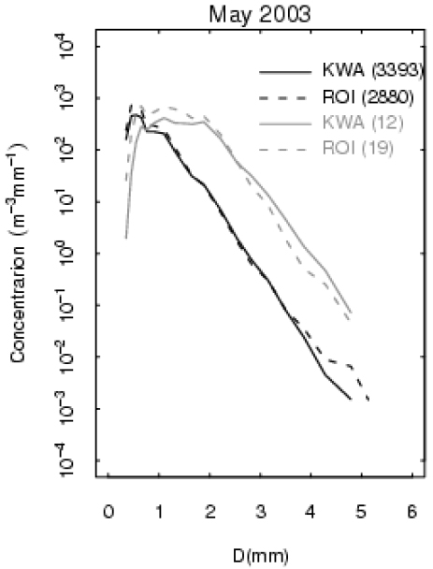
Distribuição de tamanho de hidrometeoros
Porém, precipitação do tipo convectiva possui um número de gotas pequenas menor do que o número de gotas intermediárias (devido à coleta de gotas pequenas durante o processo de coalescência e menor vT dessas gotas pequenas), e a função exponencial não mais representa esse tipo de precipitação.
Nestes casos é conveniente usar a função gamma:
N(D) = N₀ D^{μ} exp(–ΛD)
  N(D) = concentração de gotas por unidade de volume por unidade de tamanho (por exemplo, m⁻³ mm⁻¹)
  D é o intervalo de diâmetro
  N₀ é parâmetro de interceptação (por exemplo, m⁻⁴)
  Λ é o fator de inclinação
  μ é o fator de forma (permite o “arrendontamento” da distribuição).
  Quando μ=0 → exponencial
gamma
exponencial
Albrecht e Tokay (2004)

Slide 17
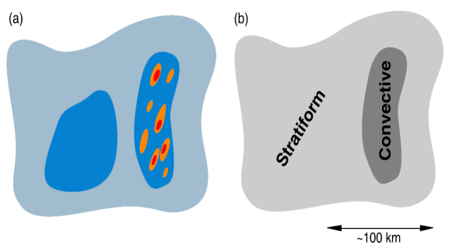
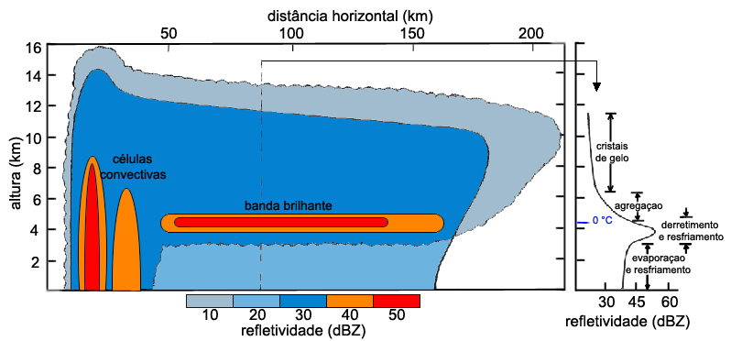
Distribuição de tamanho de hidrometeoros
Exemplo da variação da DSD ao longo de um sistema convectivo de mesoescala (SCM):
Direção de propagação
N
N
N
Convectiva
Mista
Estratiforme
D
D
D

Slide 18
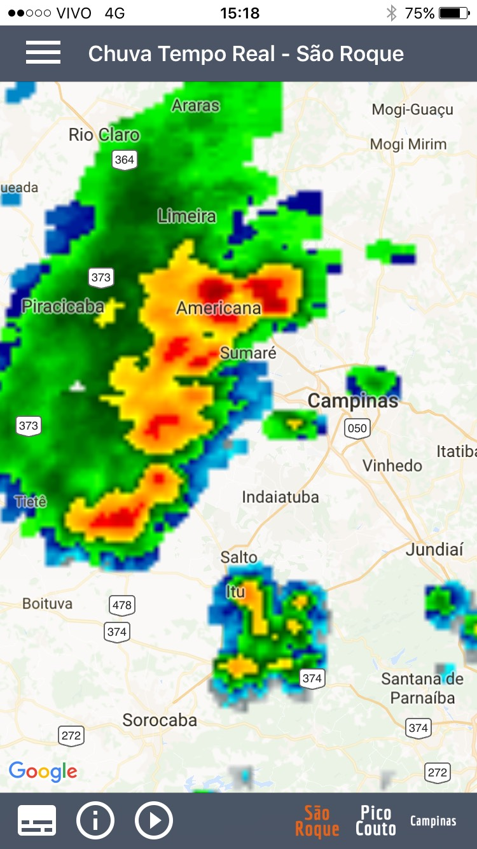
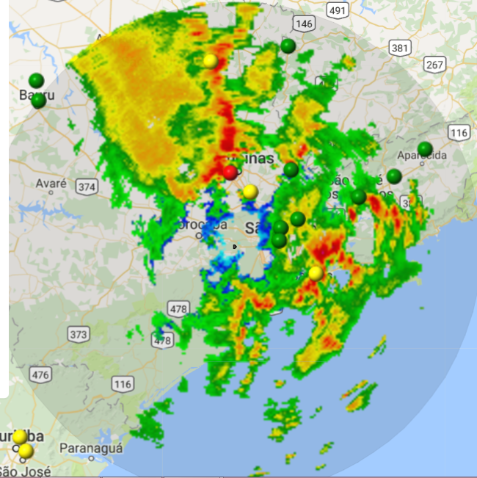




Distribuição de tamanho de hidrometeoros
Exemplo de 2016-12-04 em Campinas:
Direção de propagação

Slide 19
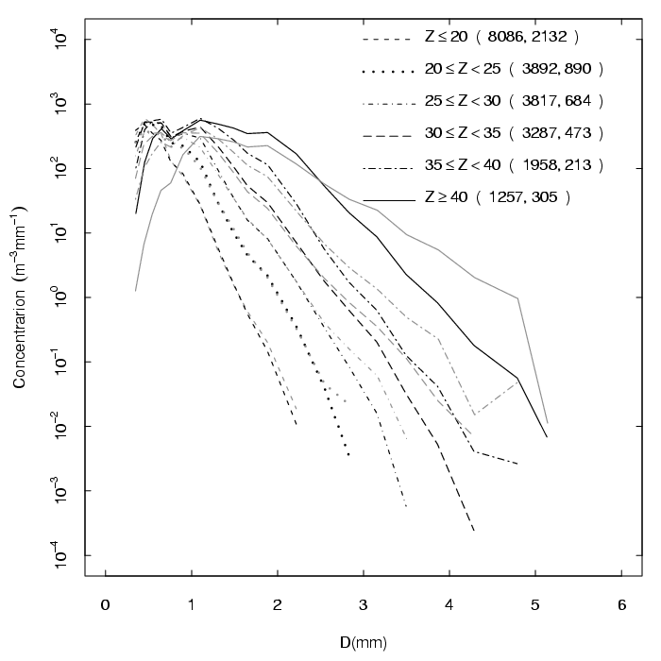
Distribuição de tamanho de hidrometeoros
Exemplos da variação da DSD com a refletividade do radar (Z – Z α R) para precipitação do tipo convectiva e estratiforme:
TRMM-LBA 1999
Regime de vento de Leste
(+convectivo)
Regime de vento de Oeste
(+estratiforme)
Note que a distribuição muda em função da refletividade e do regime de vento.
Albrecht e Tokay (2004)

Slide 20
Distribuição de tamanho de hidrometeoros
N(D) de gotas medidas dentro de nuvens continentais e marítimas por aviões de pesquisa instrumentados na Florida (Teflun B), Amazônia (LBA), Índia (Madras) e arquipélago de Kwajalein:
N(D)
Rosenfeld and Woodley, Meteorological Monographs, 2003

Slide 21
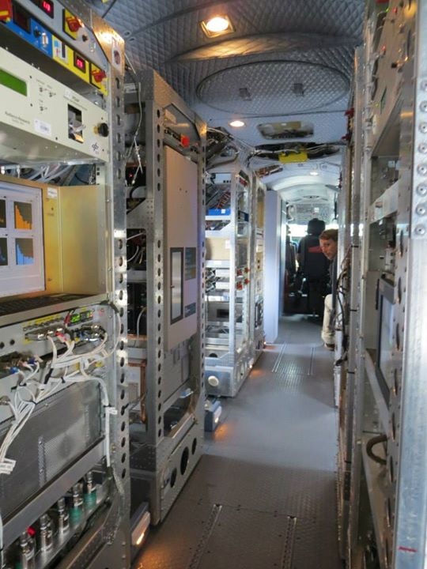


Distribuição de tamanho de hidrometeoros
Exemplos de distribuição de hidrometeoros dentro de nuvens da Amazônia (Experimento de campo ACRIDICON-CHUVA):

Slide 22
Distribuição de tamanho de hidrometeoros
Wendisch et al. (2016)

Slide 23

Distribuição de tamanho de hidrometeoros
Nuvem quente e limpa na Amazônia:
  gotas atingem D > 100 μm relativamente rápido
  Processos quentes são o suficiente para gerar chuva
Wendisch et al. (2016)

Slide 24

Distribuição de tamanho de hidrometeoros
Nuvem quente poluída por queimadas na Amazônia
    Inibe a coalescência
    Processos quentes não geram chuva
Wendisch et al. (2016)

Slide 25
Distribuição de tamanho de hidrometeoros
Cecchini et al. (2017)

Slide 26
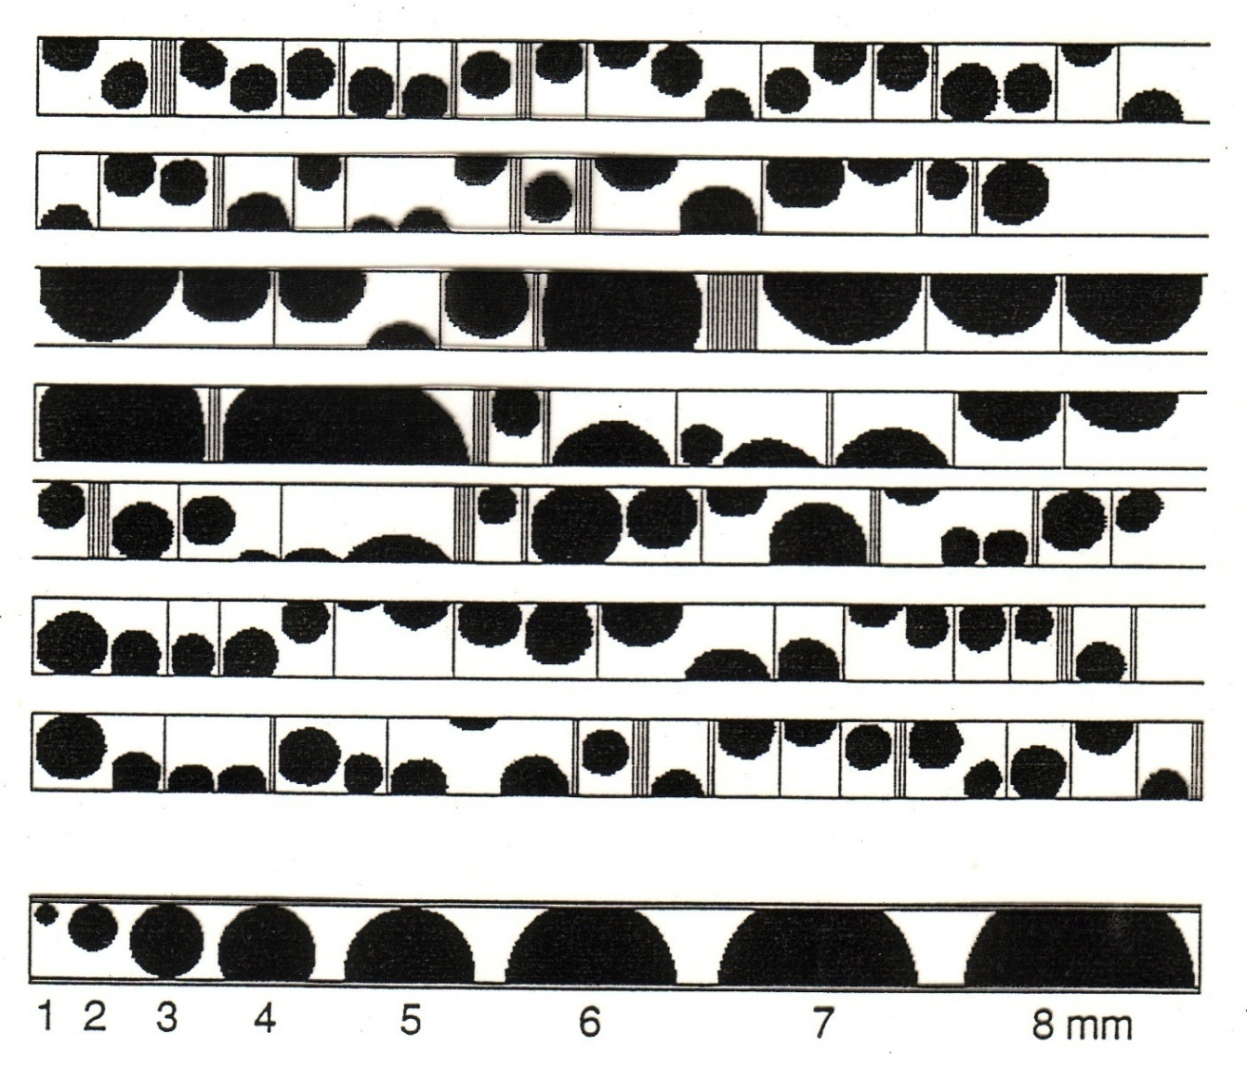
Distribuição de tamanho de hidrometeoros
Exemplo de imagens de gotículas de chuva coletatas por um espectômetro óptico em nuvens do Havaí, com as maiores gotas já registradas na natureza (Ken Beard)

Slide 27
PSDs de cristais de gelo em função da temperatura
Voos em hélice Lagrangiana
Heymsfield et al. (2013)

Slide 28
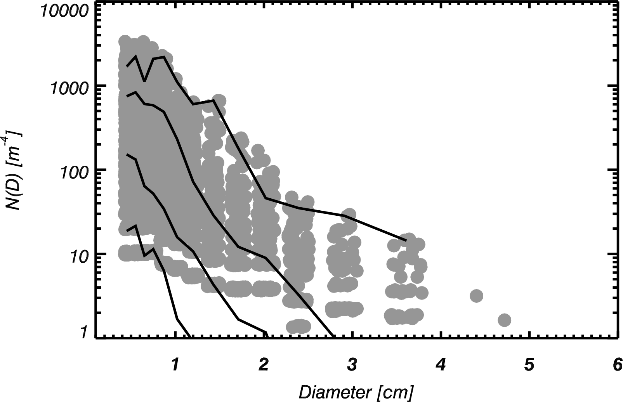
PSDs de granizo em função de IWC
10 g m⁻³
1 g m⁻³
0,01 g m⁻³
0,1 g m⁻³
Field et al. (2019)

Slide 29
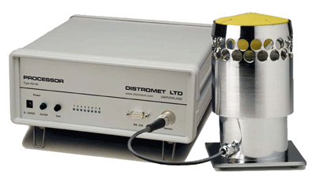
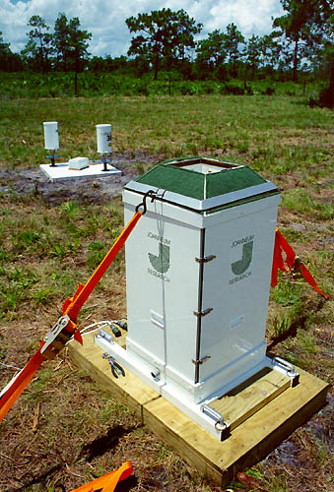
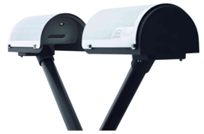
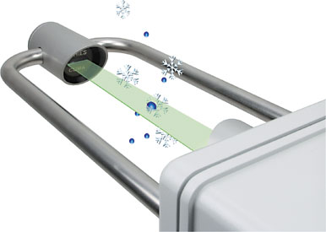
Distribuição de tamanho de hidrometeoros
Disdrômetros de solo: Medem número de gotículas em vários intervalos de diâmetros
Disdrômetro de impacto Joss-Waldvogel RD-69
Disdrômetro óptico (2D)
Disdrômetros ópticos (2D)

Slide 30
Distribuição de tamanho de hidrometeoros
O disdrômetro não mede N(D) diretamente:
Onde C_{i} é o número de gotas do i-ésimo canal, V(D_{i}) é a respectiva velocidade terminal, A é a área de coleta (50 cm²) e ΔD o intervalo de integração (60 s)
Para V(D_{i}) (m/s), pode ser usada a expressão de Atlas et al. (1973):

Slide 31

Distribuição de tamanho de hidrometeoros
Na prática tendo os dados de disdrômetro as variáveis de relacionadas à precipitação ficam:
    Concentração total de gotas
    Taxa de precipitação
    Conteúdo de água líquida
[ m⁻³ ]
[ mm h⁻¹ ]
$$v_{T}=αD^{β}$$
[ kg m⁻³ ]

Slide 32
REFERÊNCIAS
Capítulo 10 - Rogers, R. R. e M. K. Yau (1989): A short course in cloud physics. Third edition. Oxford, UK.. 290 p.p.
ACRIDICON-CHUVA: http://www.uni-leipzig.de/~meteo/acridicon-chuva/ e http://acridicon-chuva.weebly.com/
Albrecht, R. I. (2004): Características microfísicas da precipitação convectiva e estratiforme associadas à oscilação intrasazonal no sudoeste da Amazônia. Dissertação de Mestrado, Universidade de São Paulo.
Albrecht, R. I. e A. Tokay (2004): Drop size distribuiton measurements in TRMM-LBA and beyond. 3rd LBA Scientific Conference, Brasilia, DF, Brazil.
Marshall, J. e W. Palmer (1948): The distribution of raindrops with size. J. Meteorol., 5, 165-166.
Rosenfeld, et al. (2008): Flood or Drought: How Do Aerosols Affect Precipitation? Science, 321, 1309.
DOI: 10.1126/science.1160606
Rosenfeld D. and C. W. Ulbrich, 2003: Cloud microphysical properties, processes, and rainfall estimation opportunities. Meteorological Monographs 52, 237-258, AMS.
Wendisch, M., et al.: The ACRIDICON-CHUVA campaign: Studying tropical deep convective clouds and precipitation over Amazonia using the new German research aircraft HALO. Bull. Am. Meteorol. Soc., 97, 10, 1885-1908, http://dx.doi.org/10.1175/BAMS-D-14-00255.1, 2016.
Cecchini, M. A., Machado, L. A. T., Andreae, M. O., Martin, S. T., Albrecht, R. I., Artaxo, P., Barbosa, H. M. J., Borrmann, S., Fütterer, D., Jurkat, T., Mahnke, C., Minikin, A., Molleker, S., Pöhlker, M. L., Pöschl, U., Rosenfeld, D., Voigt, C., Weinzierl, B., and Wendisch, M.: Sensitivities of Amazonian clouds to aerosols and updraft speed, Atmos. Chem. Phys., 17, 10037-10050, https://doi.org/10.5194/acp-17-10037-2017, 2017.
Atlas, D, R. C., Srivastava e R. S. Sekhon, 1973: Doppler radar characteristics of precipitation at vertical incidence, Rev. Geophys. Space Phys, 2, 1-35.
Heymsfield, A.J., C. Schmitt, and A. Bansemer, 2013: Ice Cloud Particle Size Distributions and Pressure-Dependent Terminal Velocities from In Situ Observations at Temperatures from 0° to −86°C. J. Atmos. Sci., 70, 4123–4154, https://doi.org/10.1175/JAS-D-12-0124.1

